Slide 1


연수학생 연구수행 발표
한제환
2024.12.18

Slide 2

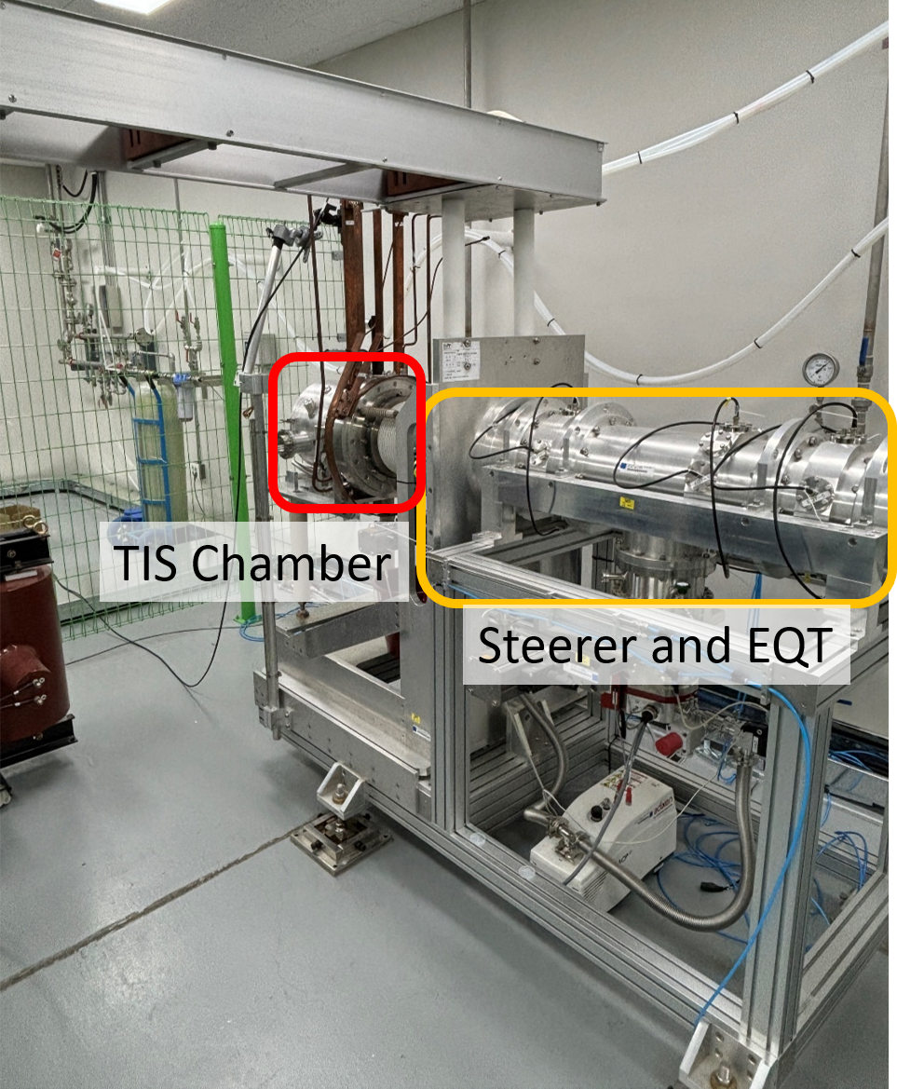
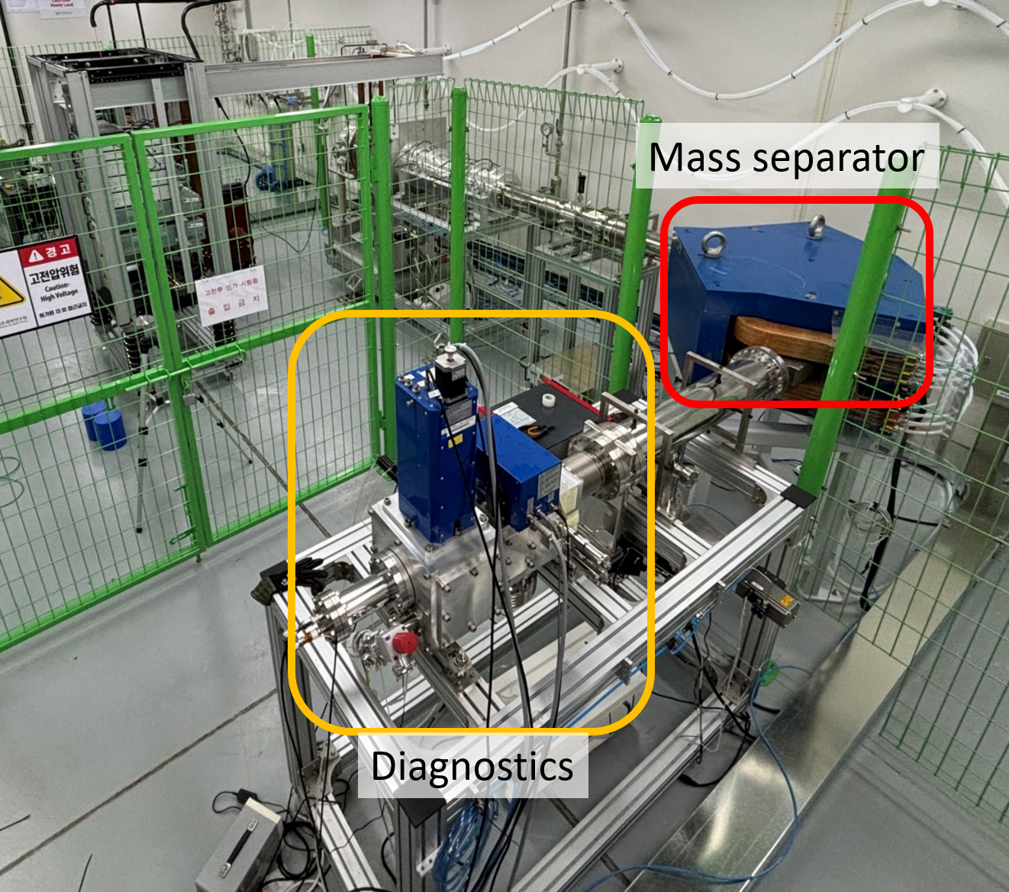
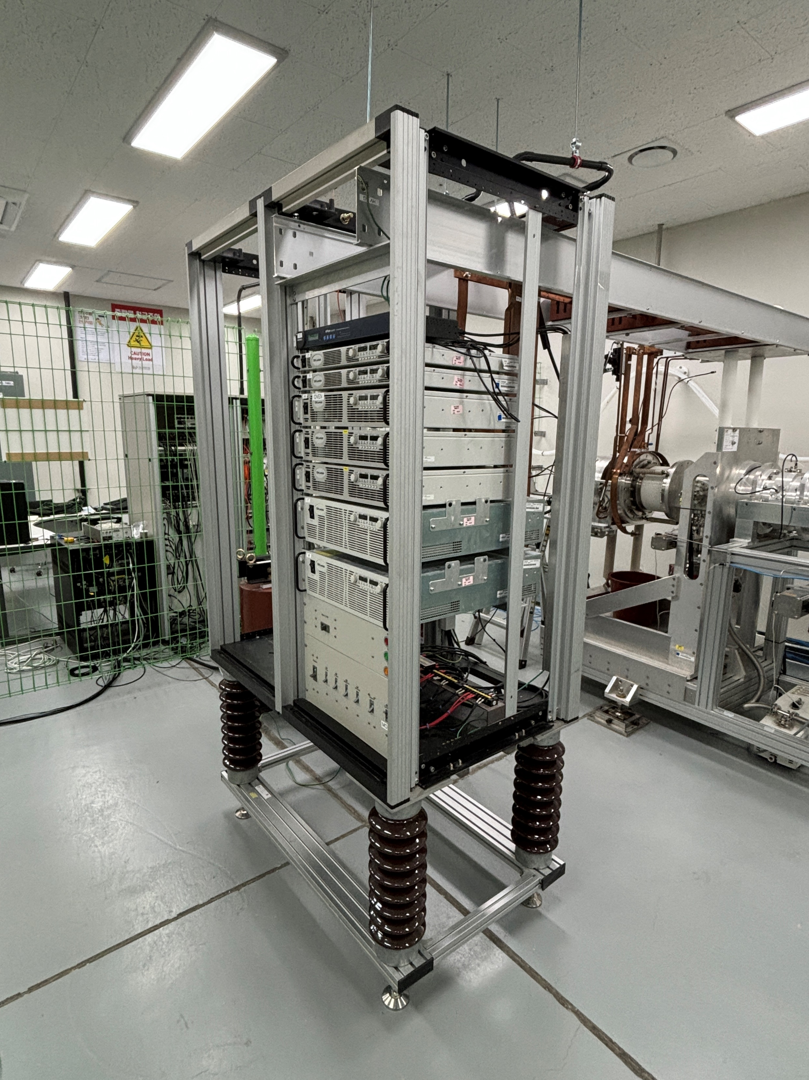

-
연구 수행 내용
연구 수행 내용
ISOL Off-Line Facility를 ISOL 건물의 오프라인실험실에 조립, 설치 및 재정렬 완료
Off-Line Facility의 성능 테스트를 Surface Ion Source를 이용하여 진행.
성능 테스트를 완료 후 FEBIAD Ion Source에 대한 시험을 진행.
Off-Line Facility

Slide 3
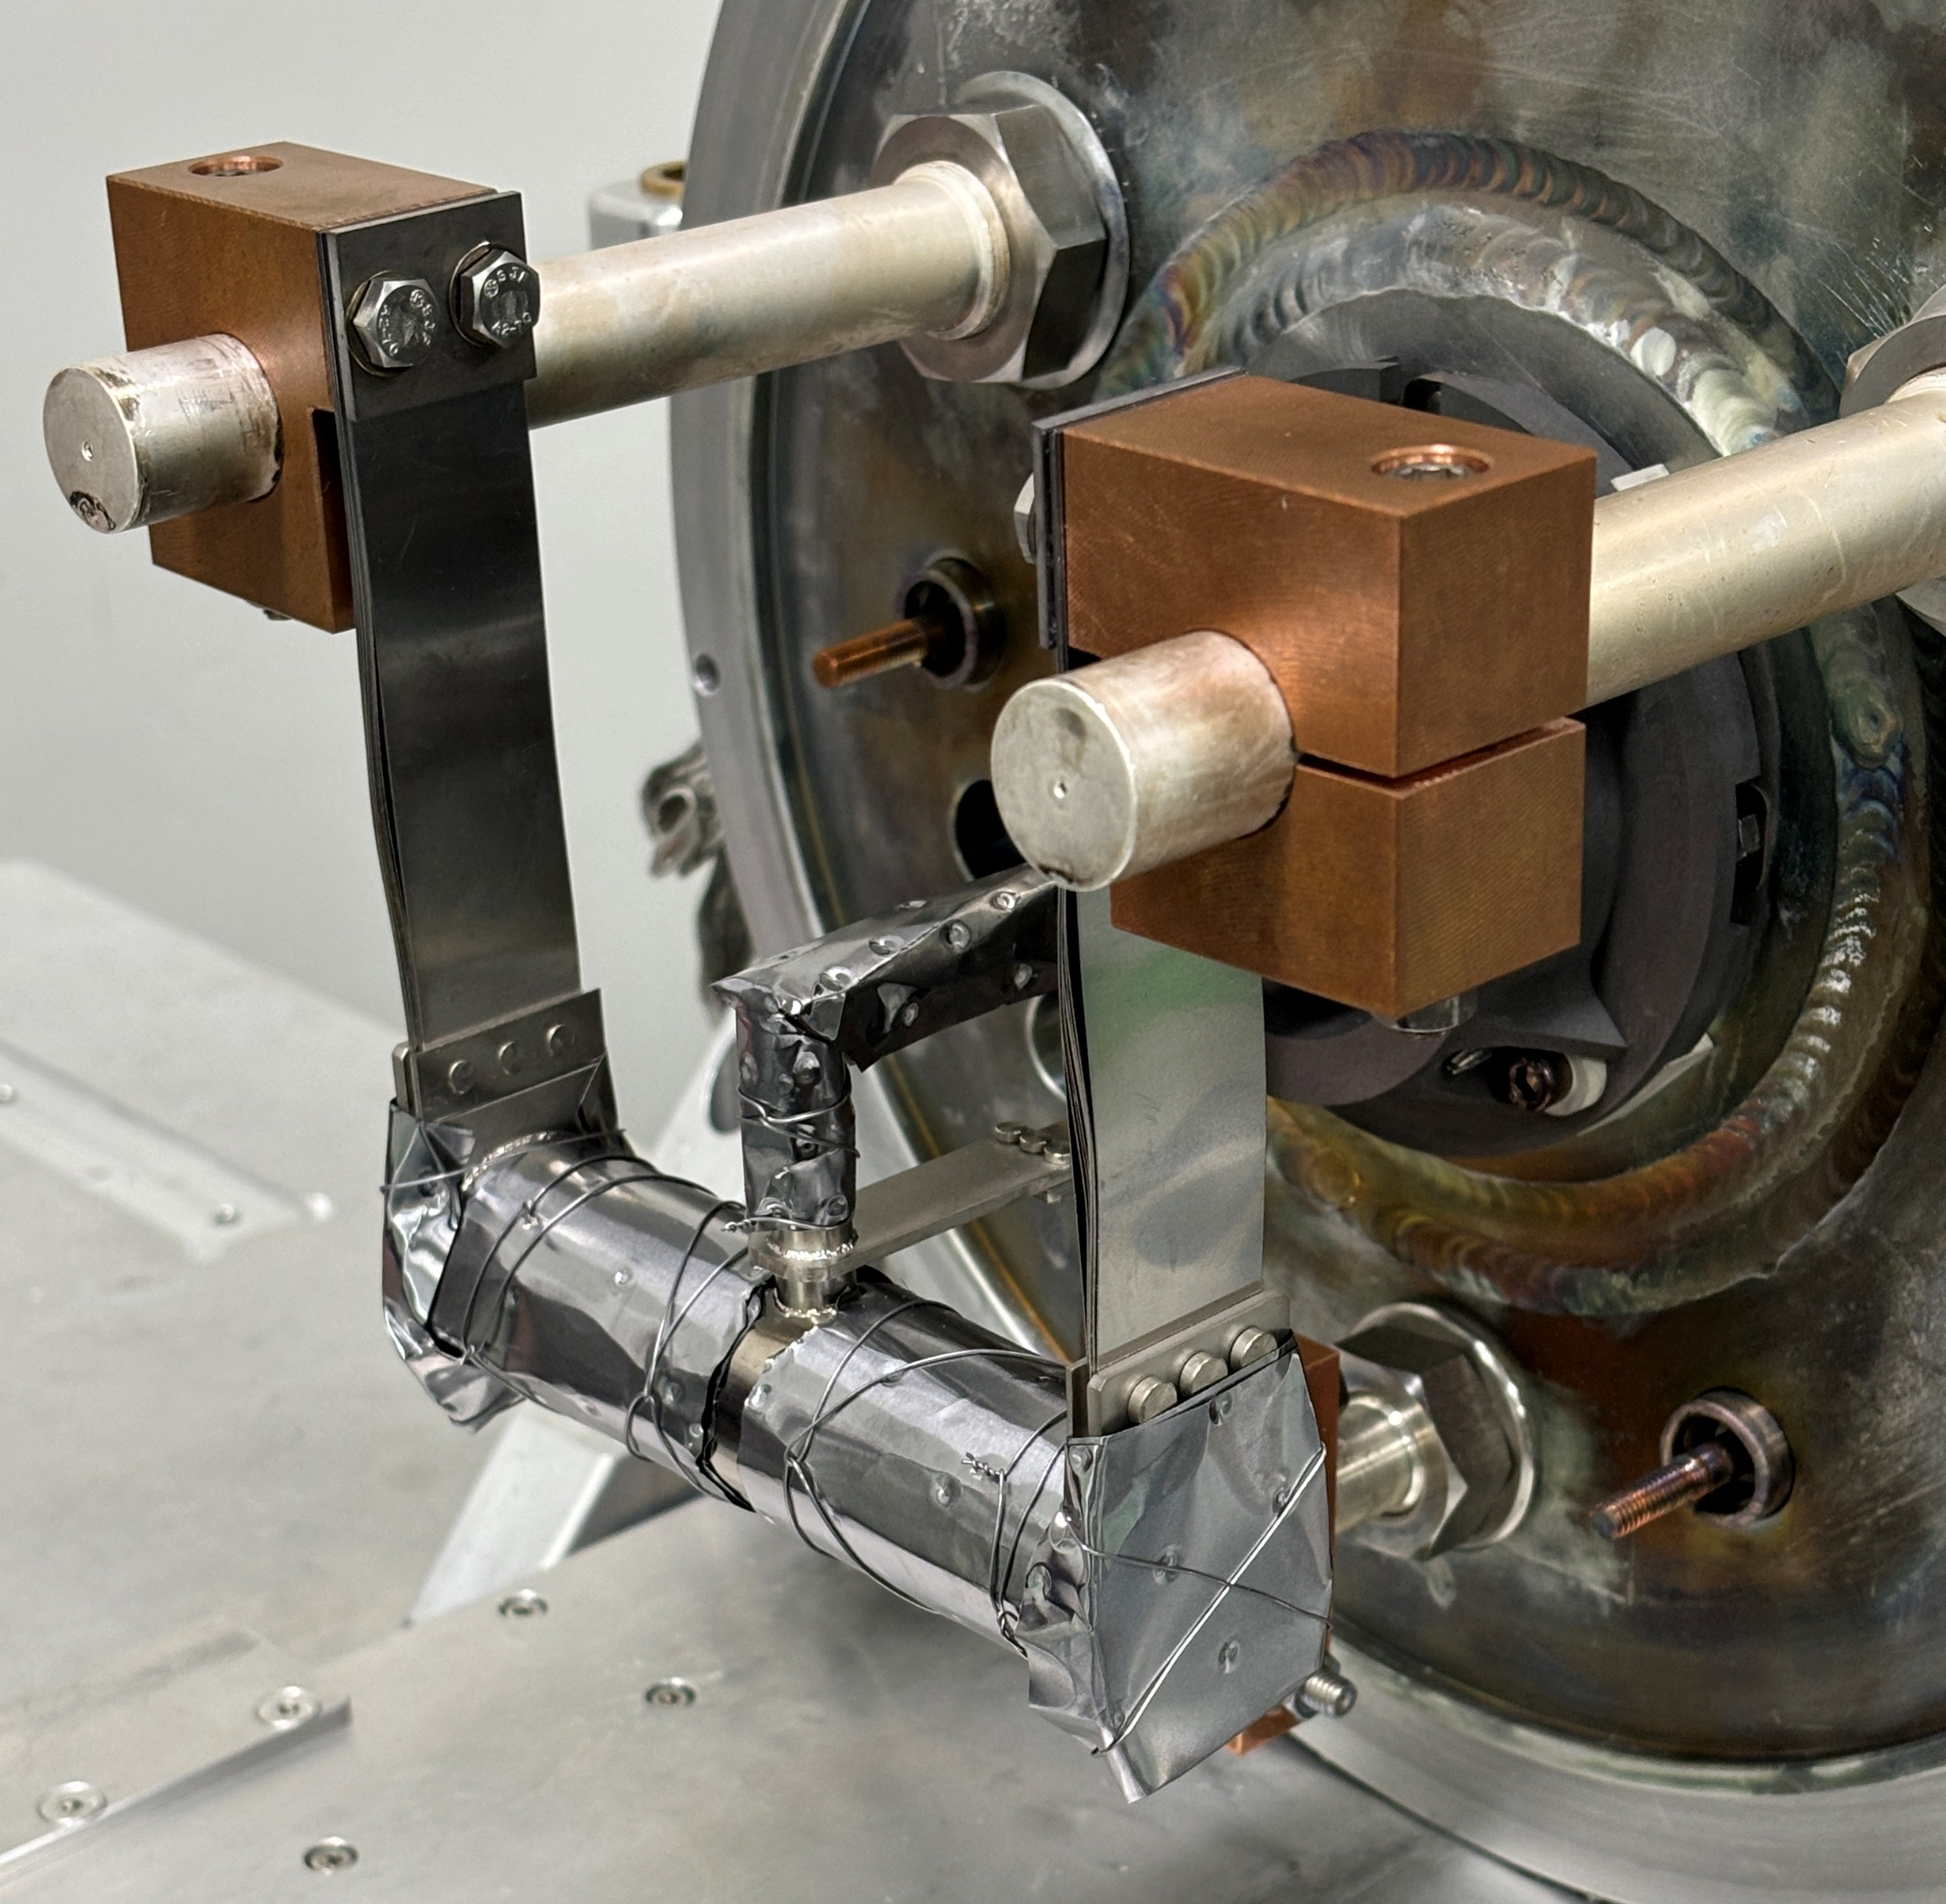
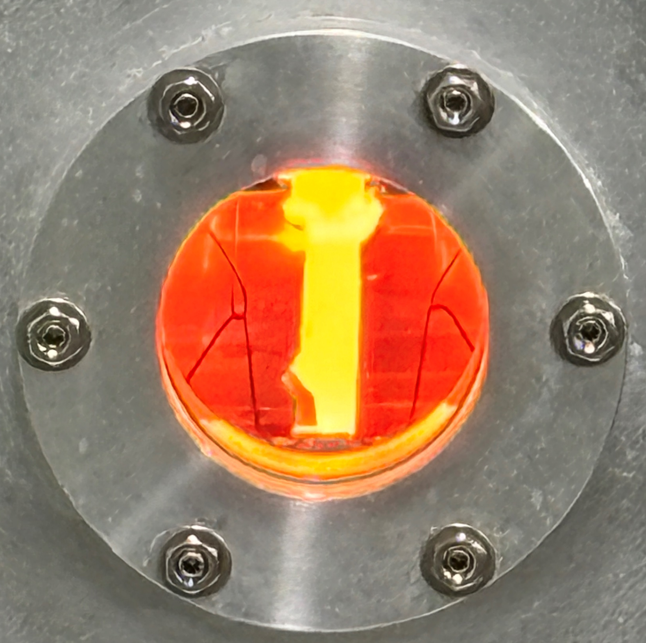
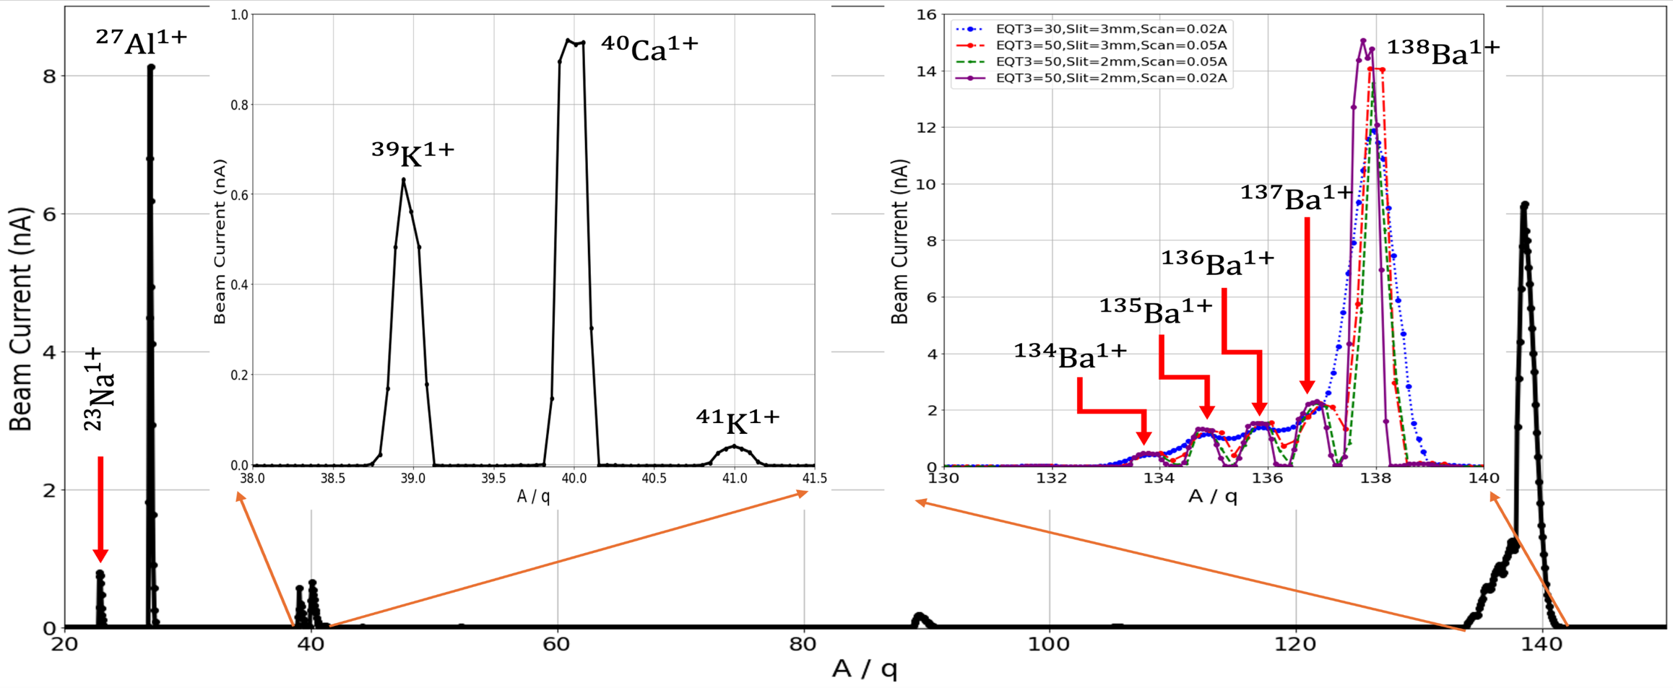
-
Surface Ion Source
Heating and Mass scan

Slide 4
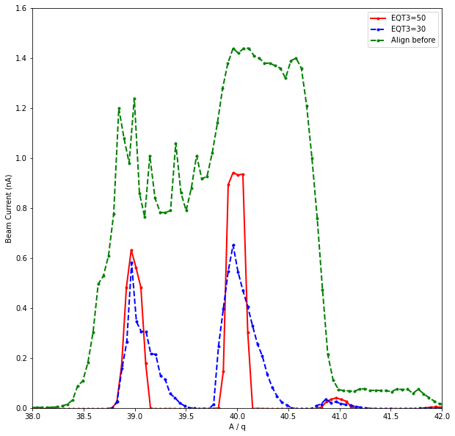
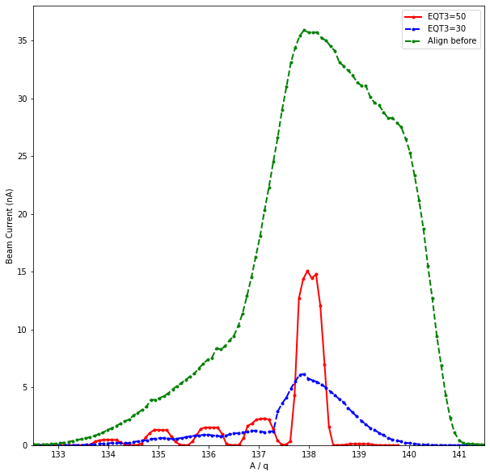
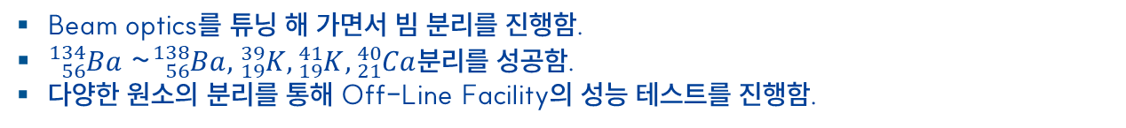
-
Surface Ion Source
Mass scan
Beam optics를 튜닝 해 가면서 빔 분리를 진행함.
${}_{56}^{134}{Ba}$ ~${}_{56}^{138}{Ba},$ ${}_{19}^{39}K,{}_{19}^{41}K,{}_{21}^{40}{Ca}$분리를 성공함.
다양한 원소의 분리를 통해 Off-Line Facility의 성능 테스트를 진행함.

Slide 5
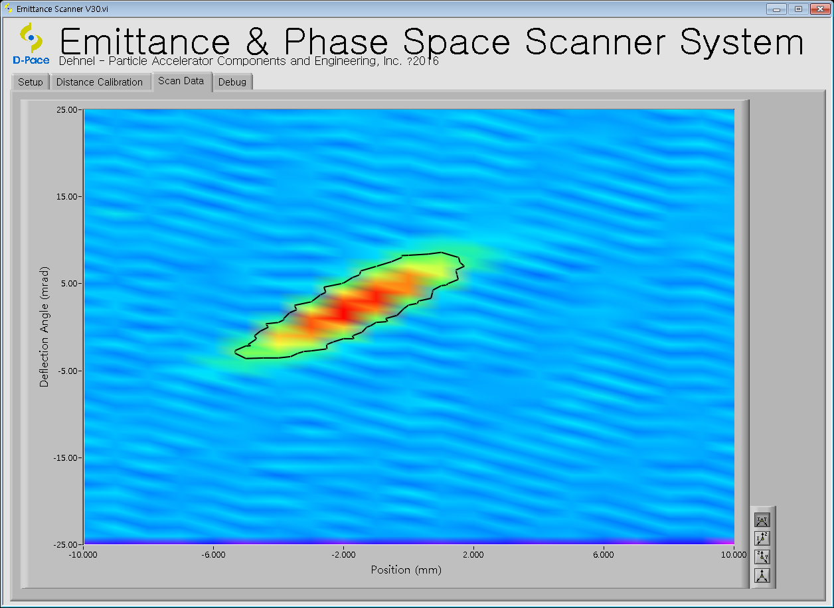
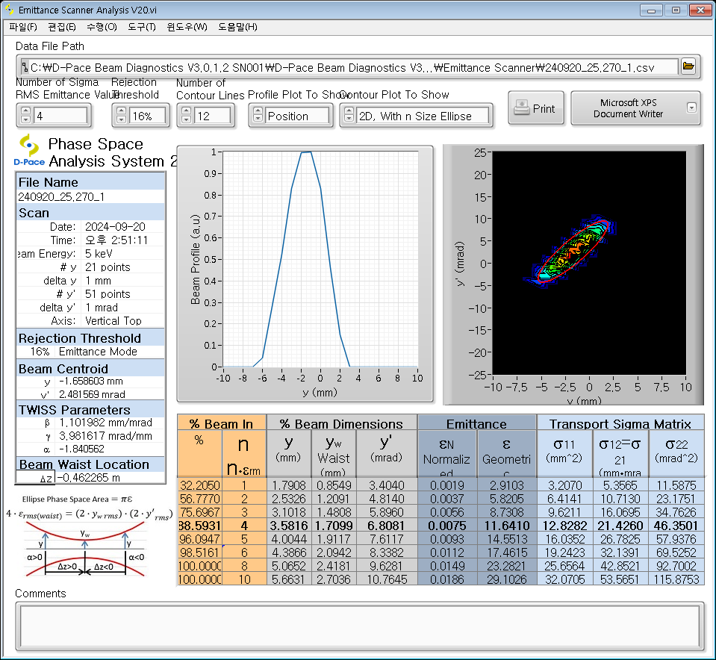
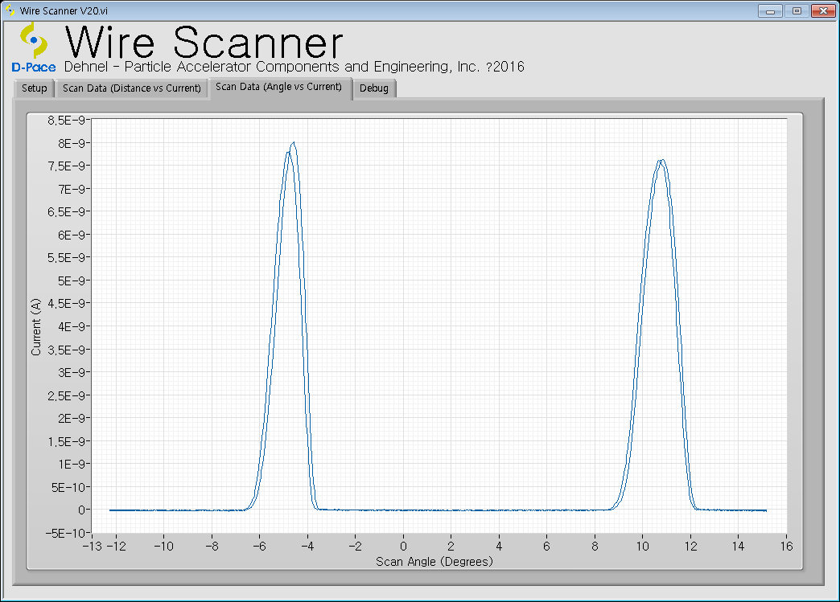
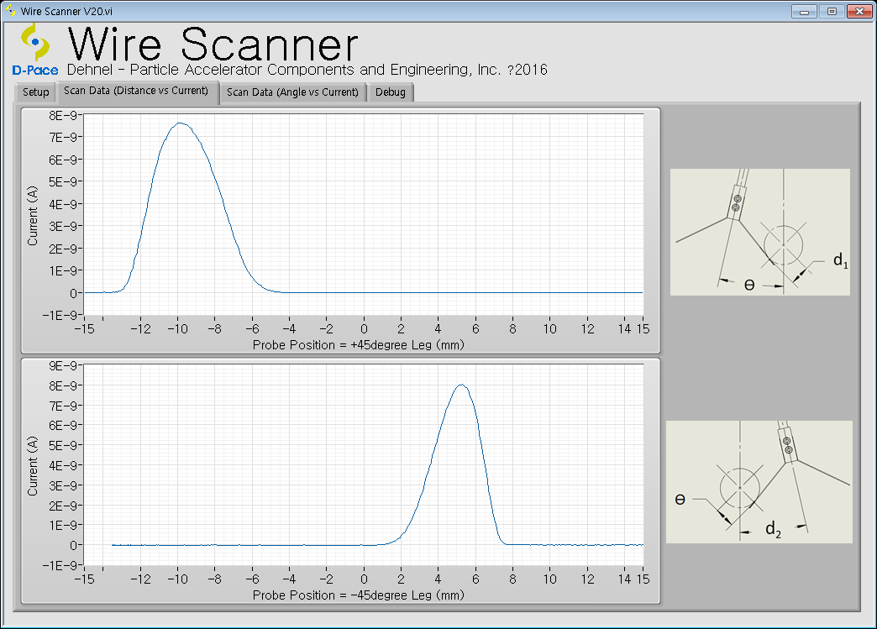

-
Surface Ion Source
Emittance scan and Wire Scan
YD=20
Emittance scanner와 Wire scanner를 이용하여 beam profile을 측정함.
Y-axis emittance : 11.6410 mm∙mrad
X-axis beam size : ~5.405 mm
EQT3=50
$${{}_{ }^{27}{Al}}^{1+}$$
Summary
Off-Line Facility를 설치, 정렬, 가동시험 완료함.
Surface Ion Source를 이용하여 Off-Line Facility의 성능 테스트를 완료함.
2024 EBIST에서 poster 발표
6.08mm
4.73mm

Slide 6
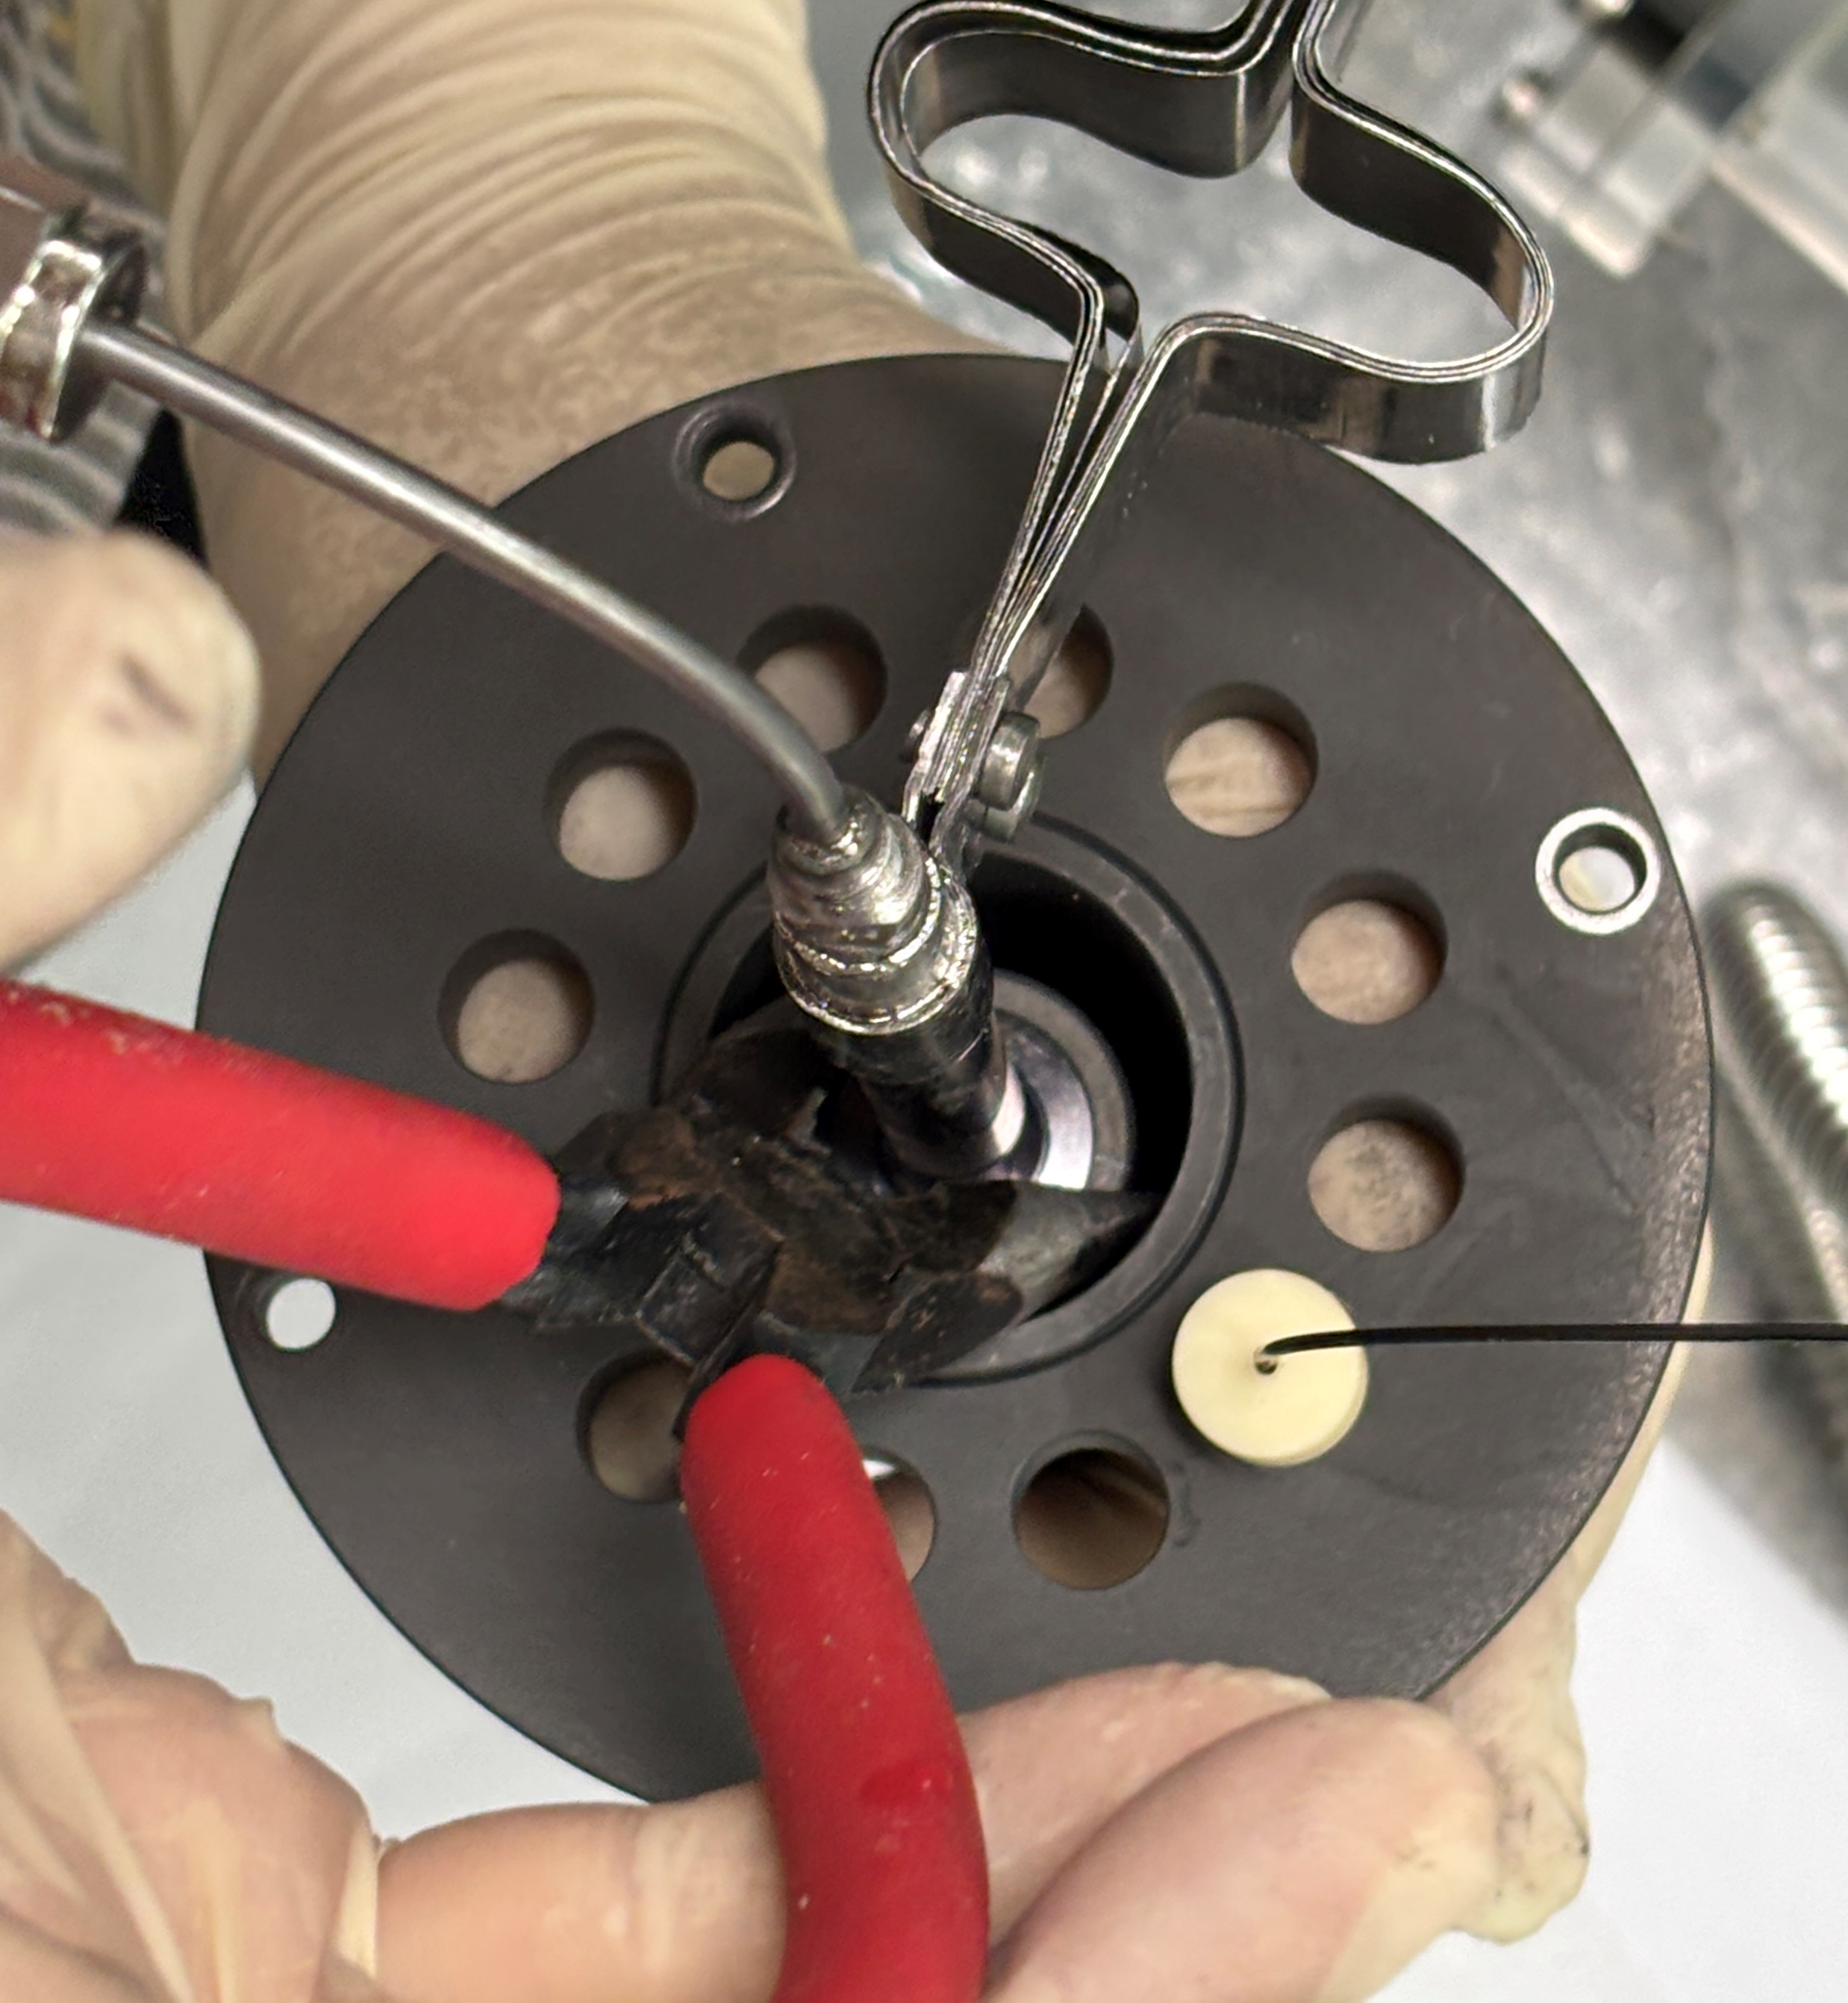
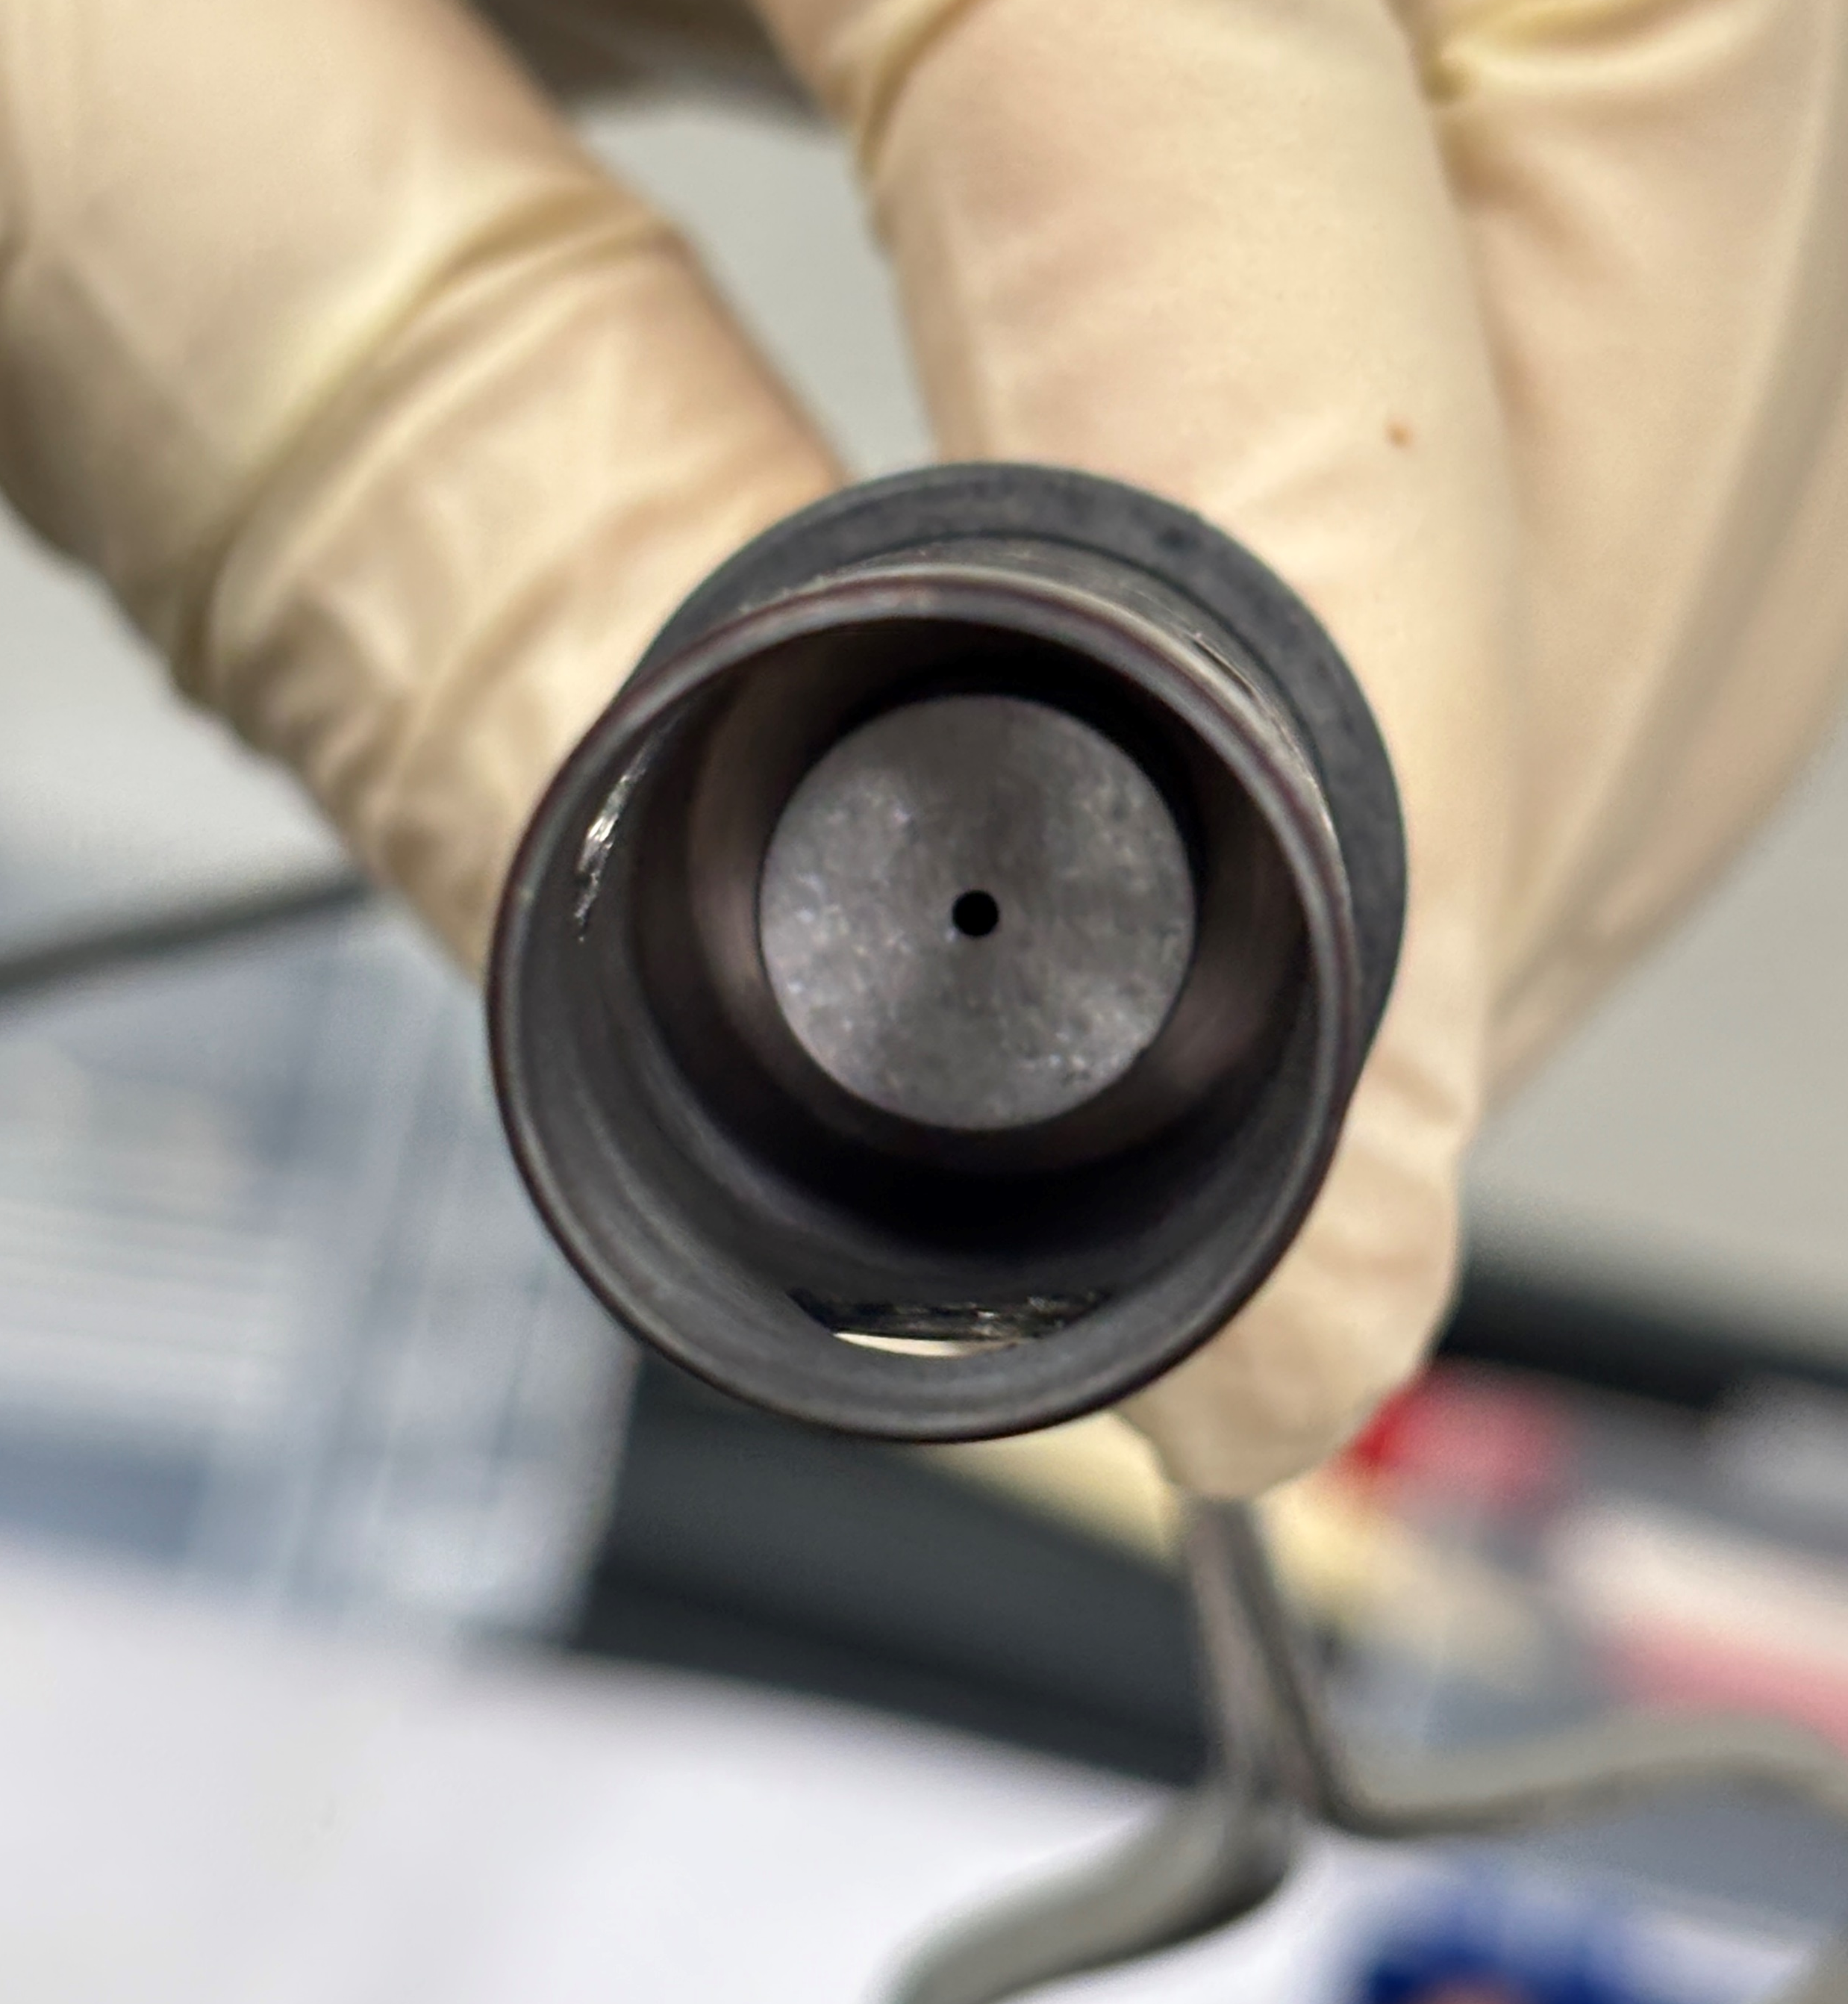
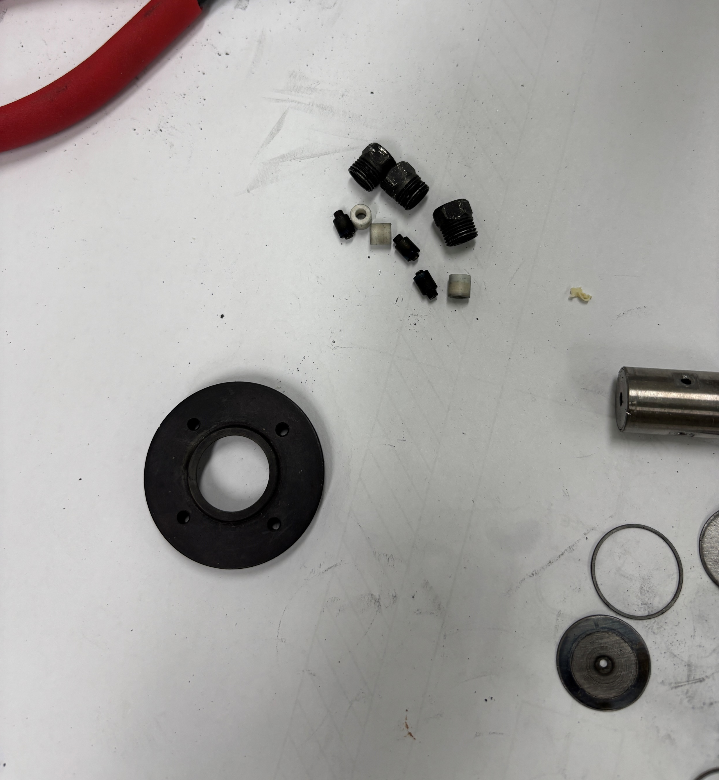
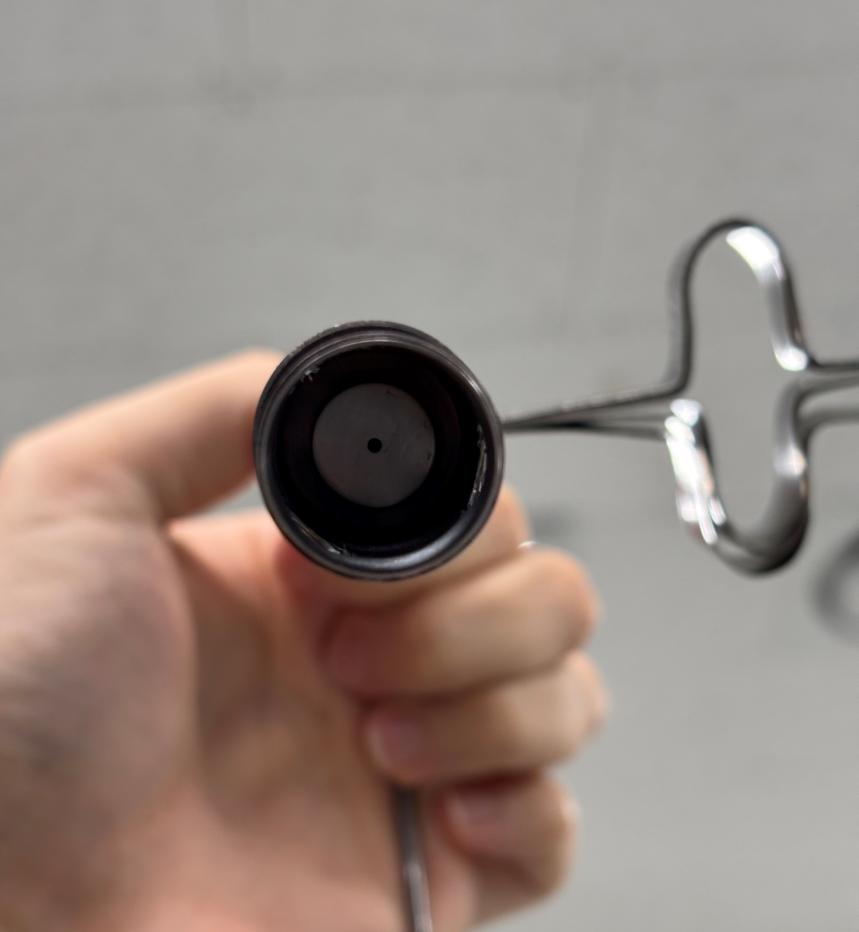
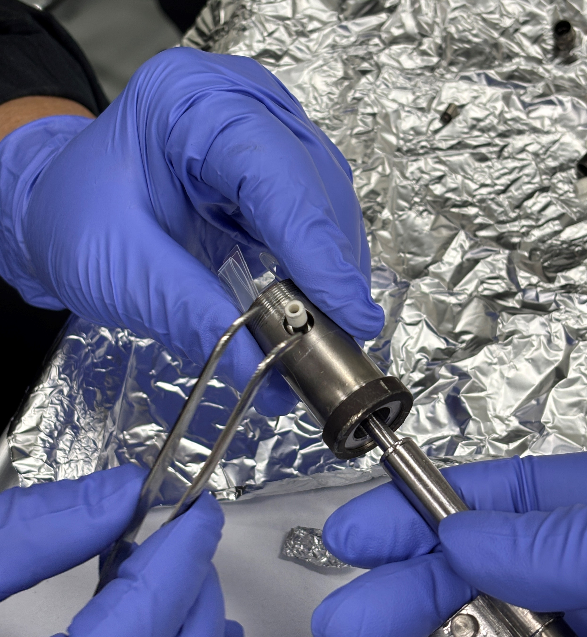
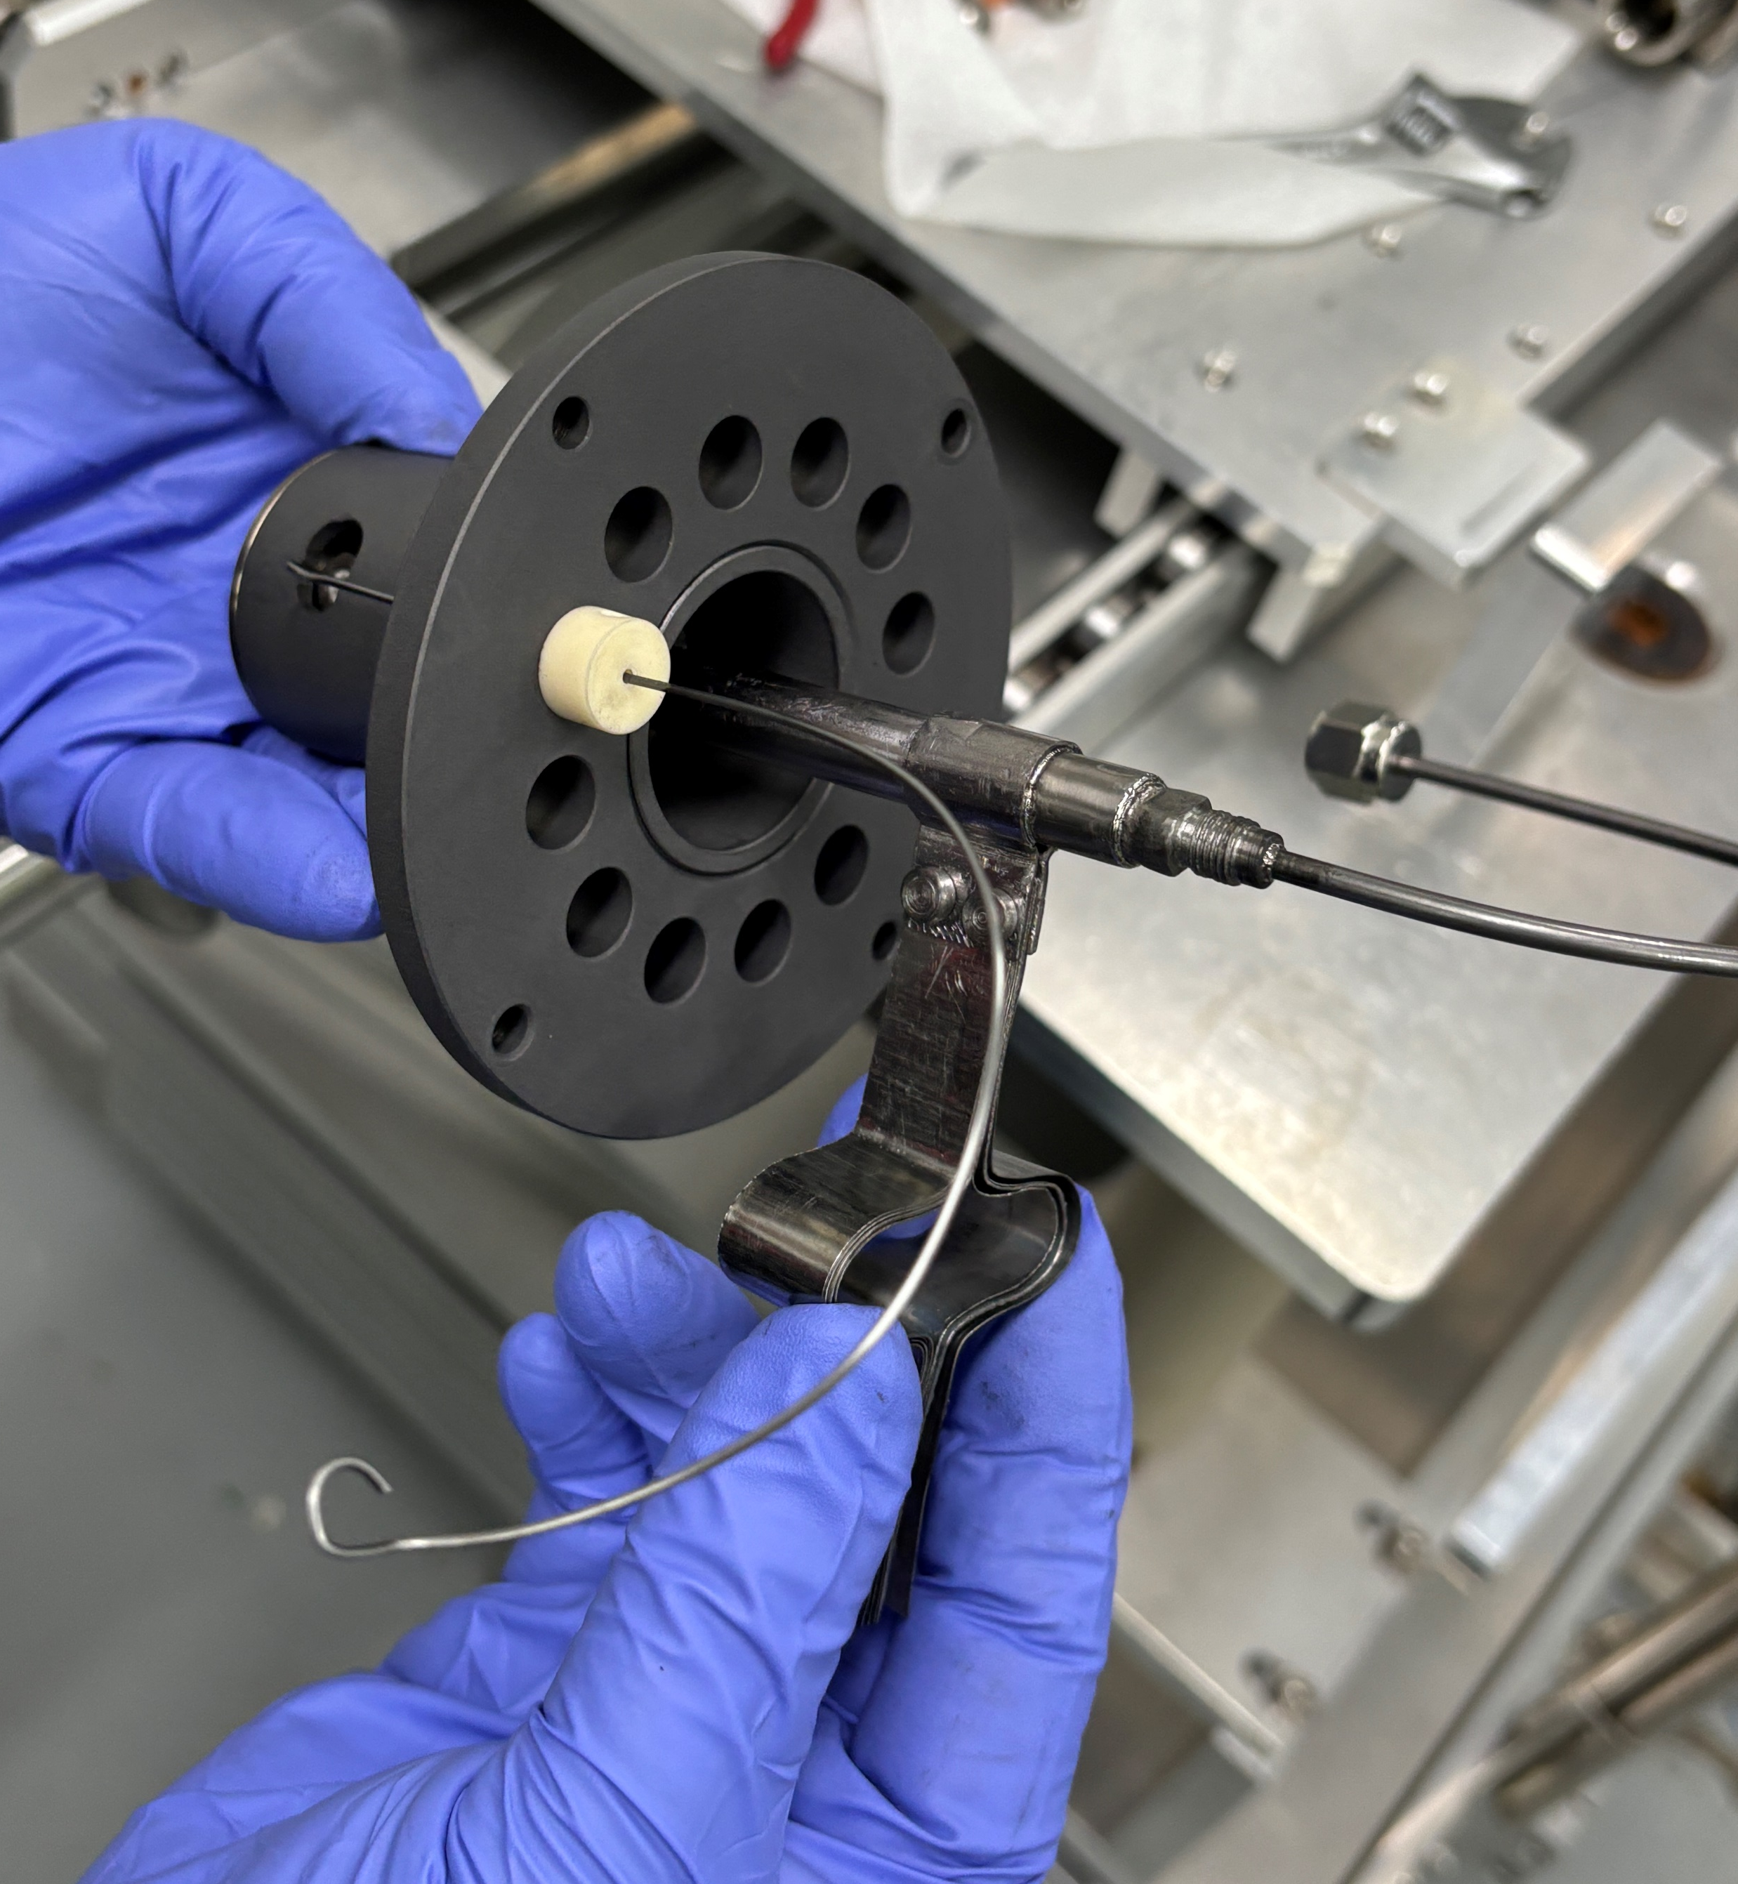
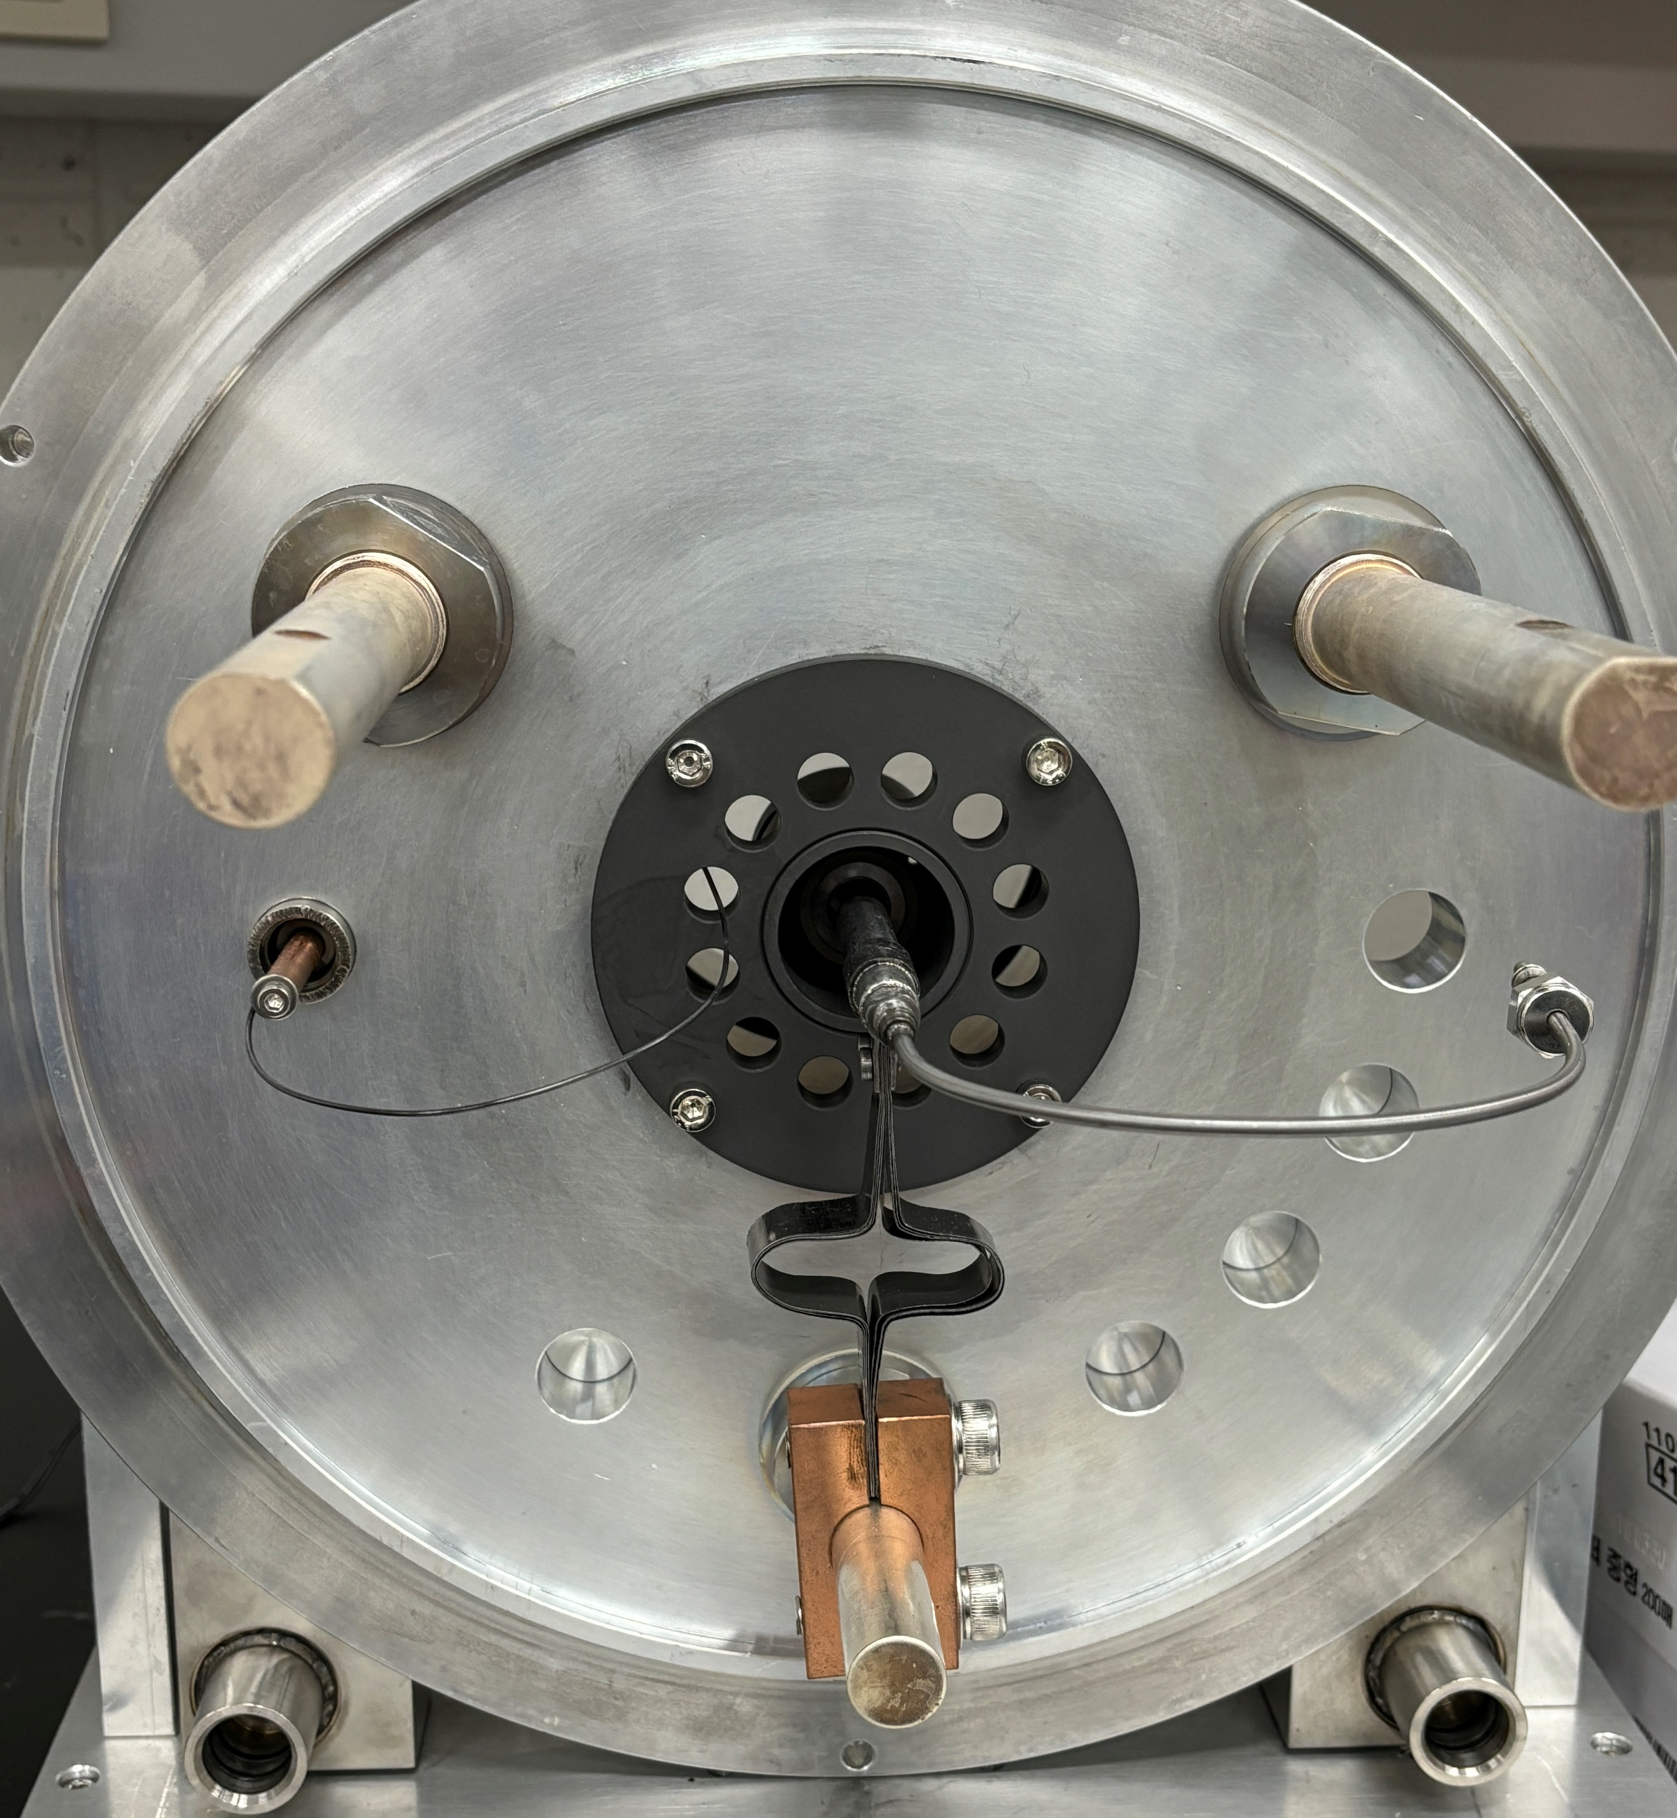
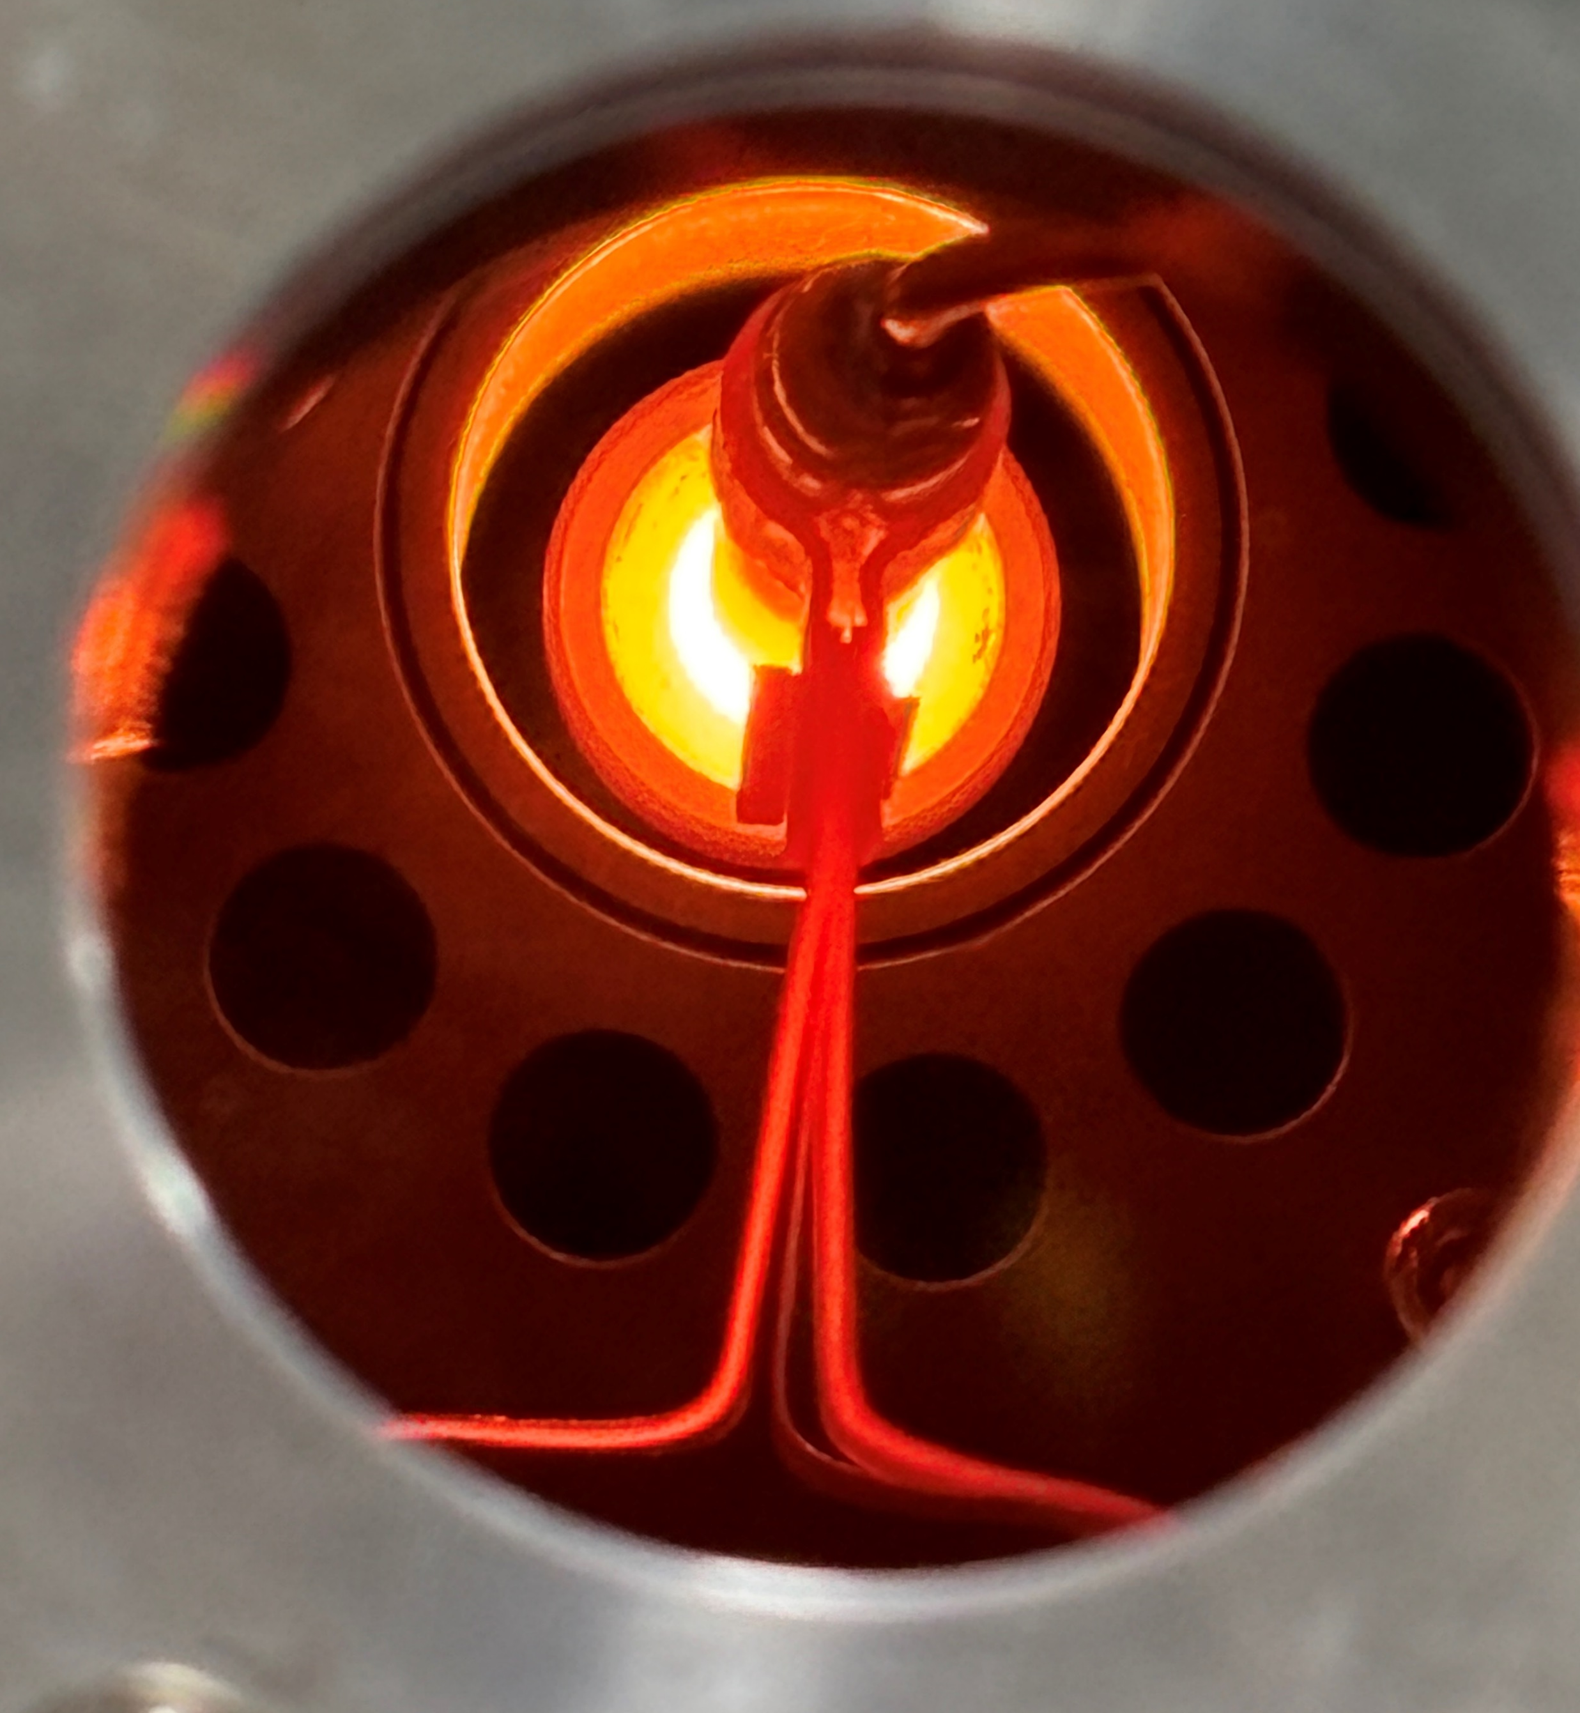
-
FEBIAD Ion Source
FEBIAD Ion Source 조립 및 설치

Slide 7
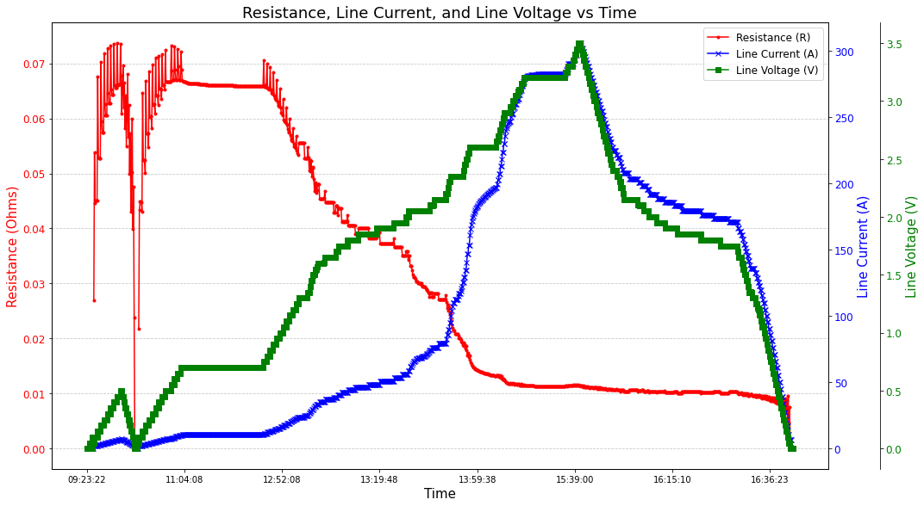
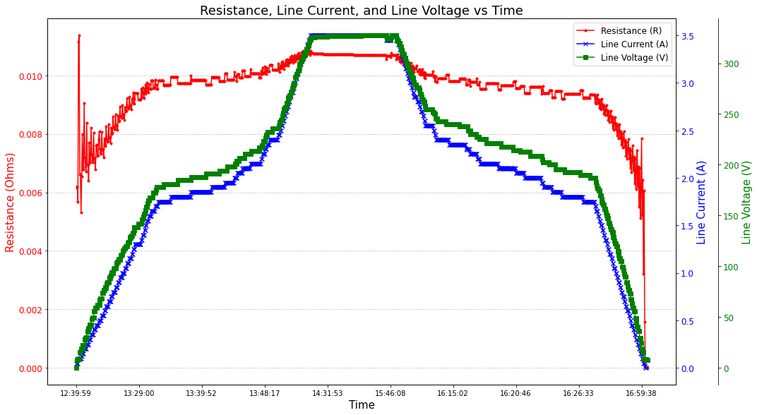
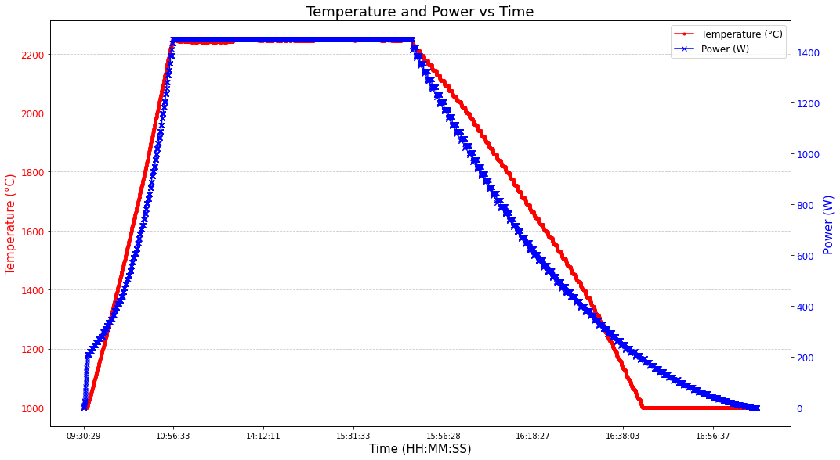
-
FEBIAD Ion Source
FEBIAD Ion Source 고온 안정성 테스트
최고 2340 ℃까지 온도를 높여 이온원 운전을 진행함.
2000 ℃ 이상에서 운전을 여러 번 진행 후 안정성을 확인함.

Slide 8
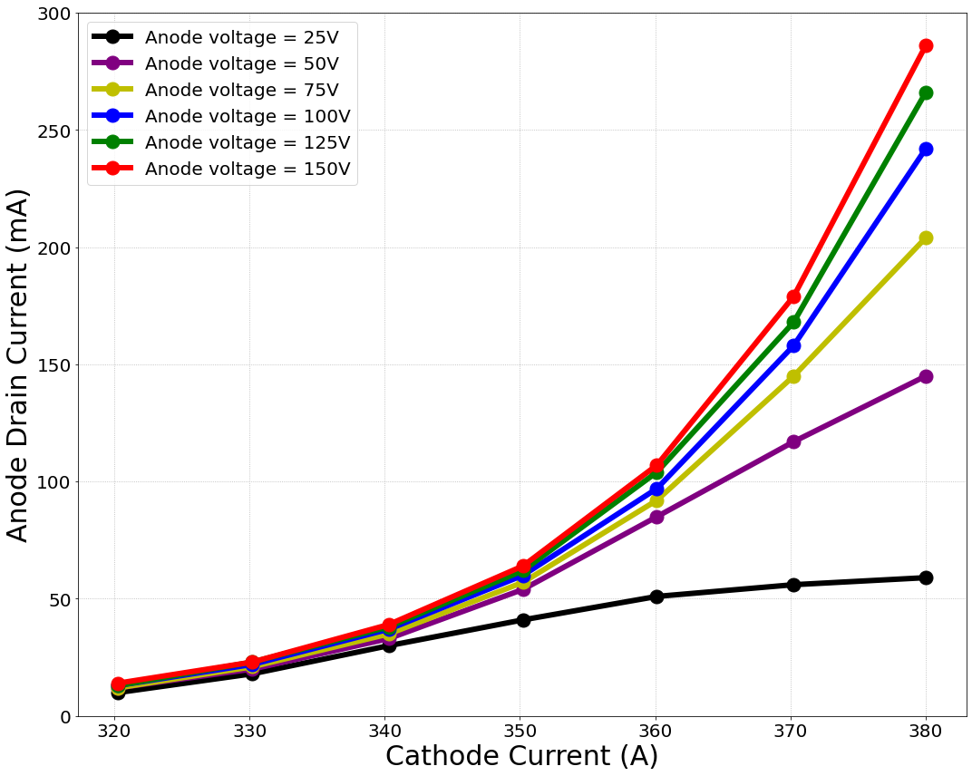
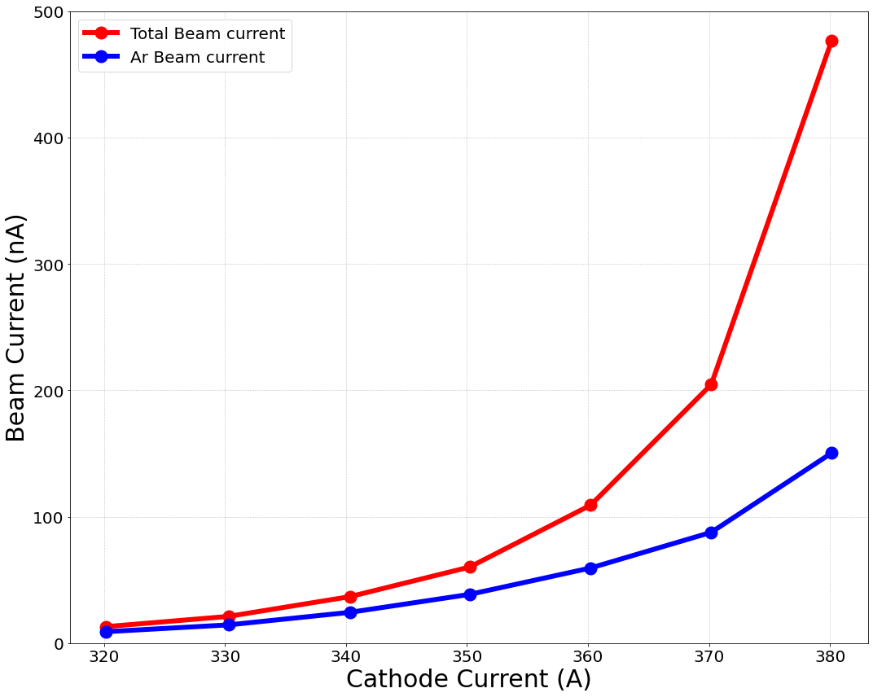
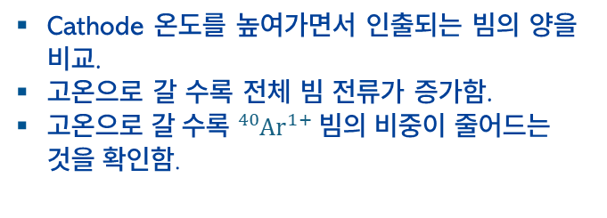
-
FEBIAD Ion Source
FEBIAD Ion Source 인출 빔 전류 측정
Cathode 전류에 따른 Anode Drain 전류
Cathode 전류에 따른 전체 빔 및 ${{}_{ }^{40}{Ar}}^{1+}$ 전류
Cathode의 온도가 높아질수록 방출되는 열 전자량이 증가하여 anode drain 전류가 증가함.
SPES와 비슷한 경향을 보임.
Cathode 온도를 높여가면서 인출되는 빔의 양을 비교.
고온으로 갈 수록 전체 빔 전류가 증가함.
고온으로 갈 수록 ${{}_{ }^{40}{Ar}}^{1+}$빔의 비중이 줄어드는 것을 확인함.

Slide 9
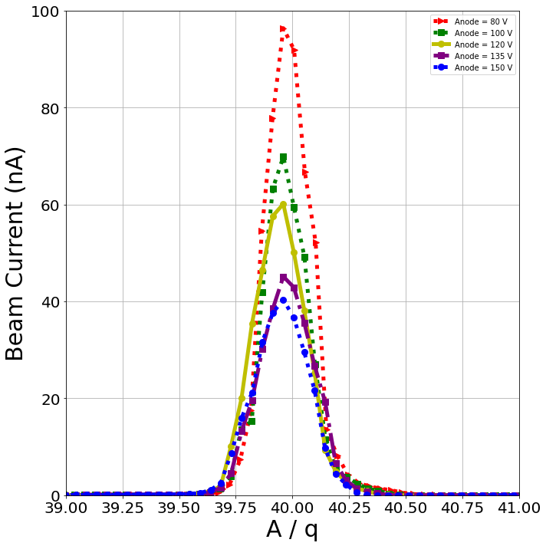
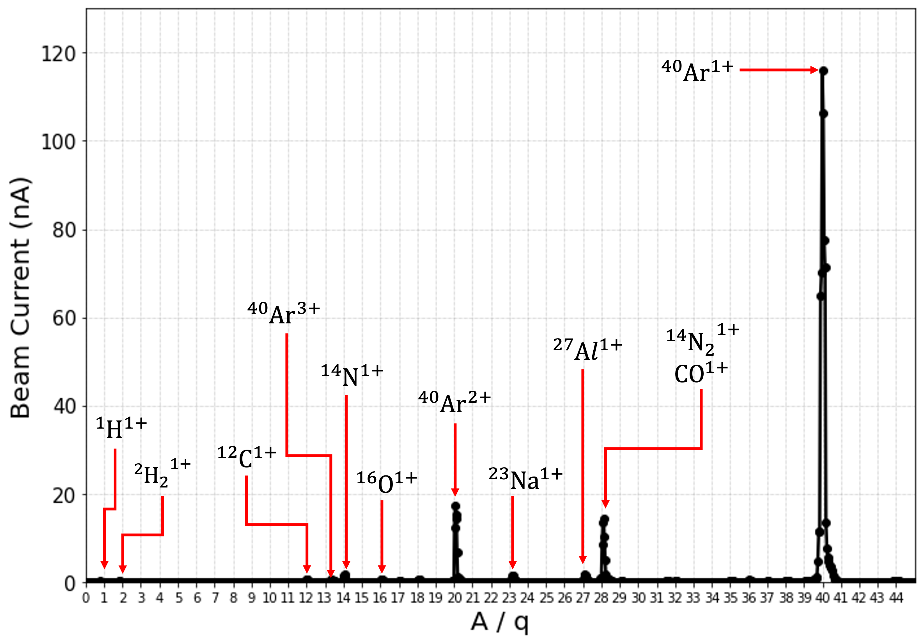
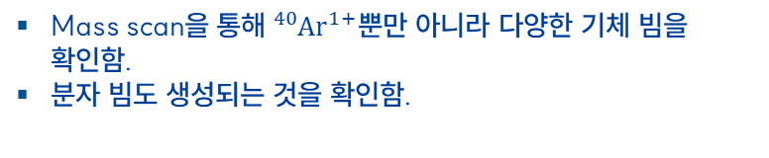
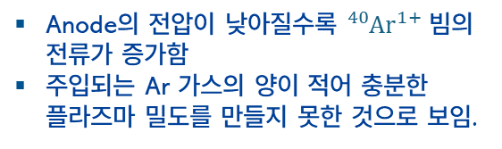
-
FEBIAD Ion Source
FEBIAD Ion Source Mass scan
Anode의 전압이 낮아질수록 ${{}_{ }^{40}{Ar}}^{1+}$빔의 전류가 증가함
주입되는 Ar 가스의 양이 적어 충분한 플라즈마 밀도를 만들지 못한 것으로 보임.
Mass scan을$통해 {{}_{ }^{40}{Ar}}^{1+}뿐$만 아니라 다양한 기체 빔을 확인함.
분자 빔도 생성되는 것을 확인함.
Summary
FEBIAD Ion Source의 고전류, 고전압 시험을 완료함.
FEBIAD Ion Source가 고온에서도 안정적으로 작동하는 것을 확인함.
Ar 가스를 이용하여 FEBAID Ion Source의 운전 시험을 진행함.
2024 ICABU에서 poster 발표

Slide 10
-
향후계획
FEBIAD Ion Source 특성 시험
  인출 전극 위치에 따른 빔 전류 측정 시험.
  가스 주입량에 따른 빔 전류 측정 시험.
  다양한 기체에 대한 이온 빔 특성 측정 시험.
On-Line 시험
  비활성 기체를 이용한 이온원 운전 시험.
  Off-Line Facility 에서의 특성 시험과 비교 시험.
  이후 여러 타겟(SiC, TiC)을 이용하여 동위원소 빔 인출 시험.

